Slide 1
ЗАЧЕТНЫЙ УРОК
ПО ТЕМЕ «РАЗМНОЖЕНИЕ
И РАЗВИТИЕ»

Slide 2
1. ДАЙТЕ ОПРЕДЕЛЕНИЕ ПОНЯТИЯМ, КОТОРЫЕ ВИДИТЕ НА ЭКРАНЕ (0,5 БАЛЛА ЗА КАЖДЫЙ ПРАВИЛЬНЫЙ ОТВЕТ)

Slide 3
1) ЯИЧНИКИ

Slide 4
2) ПЛАЦЕНТА

Slide 5
3) МАТКА

Slide 6
4) СПЕРМАТОЗОИД

Slide 7
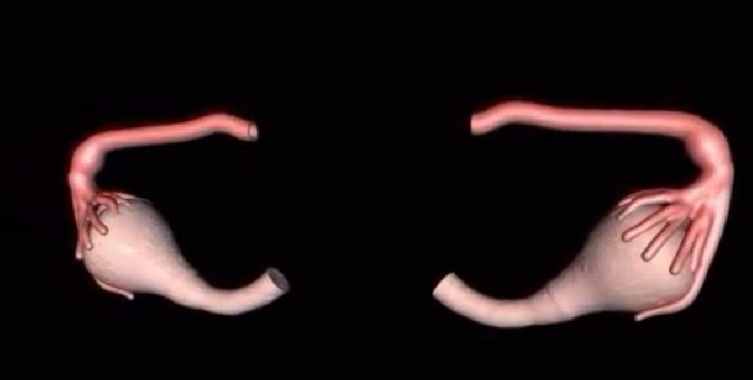
ЯИЧНИКИ
ЖЕНСКИЕ ПОЛОВЫЕ ЖЕЛЕЗЫ
ЖЕНСКИЕ ВНУТРЕННИЕ ПОЛОВЫЕ ОРГАНЫ

Slide 8
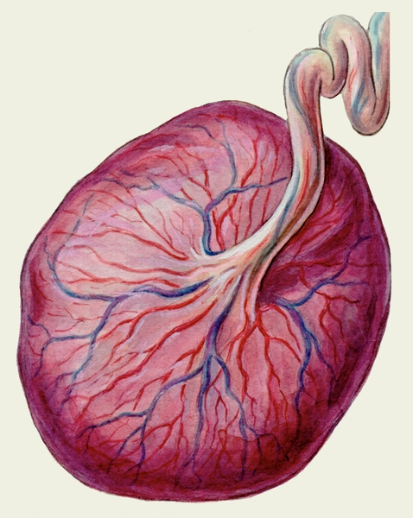
ПЛАЦЕНТА
«ДЕТСКОЕ МЕСТО», МЕСТО ПРИКРЕПЛЕНИЯ ЭМБРИОНА К СТЕНКЕ МАТЕРИ
ОРГАН СВЯЗИ МАТЕРИ И ПЛОДА

Slide 9
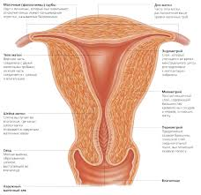
МАТКА
МЫШЕЧНЫЙ
ВНУТРЕННИЙ
ПОЛОВОЙ ОРГАН
ЖЕНЩИНЫ
ОРГАН, В КОТОРОМ ПРОИСХОДИТ ВЫНАШИВАНИЕ ПЛОДА

Slide 10
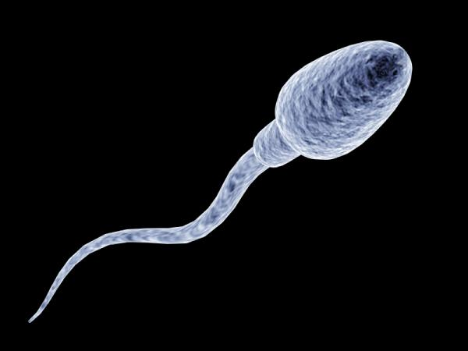
СПЕРМАТОЗОИД
МУЖСКАЯ ПОЛОВАЯ КЛЕТКА

Slide 11
2. НАЗОВИТЕ ПРОЦЕССЫ, ОПИСАННЫЕ НА ЭКРАНЕ (0,5 БАЛЛА ЗА КАЖДЫЙ ПРАВИЛЬНЫЙ ОТВЕТ)

Slide 12
1) ПРОЦЕСС ПРИКРЕПЛЕНИЯ ЗАРОДЫША К СТЕНКЕ МАТКИ

Slide 13
2) ПРОЦЕСС СЛИЯНИЯ ГАМЕТ (ПОЛОВЫХ КЛЕТОК)

Slide 14
3) ПРОЦЕСС ВЫНАШИВАНИЯ ПЛОДА

Slide 15
4) ПРОЦЕСС, КОТОРЫЙ ПРИВОДИТ К ВОЗМОЖНОСТИ ОТЦОВСТВА (МАТЕРИНСТВА)

Slide 16
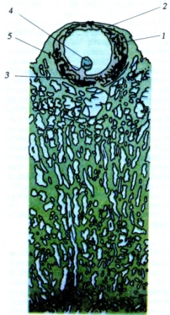
1) ПРОЦЕСС ПРИКРЕПЛЕНИЯ ЗАРОДЫША К СТЕНКЕ МАТКИ ИМПЛАНТАЦИЯ

Slide 17
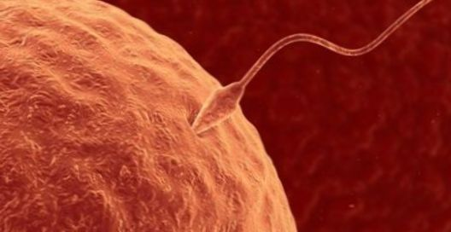
2) ПРОЦЕСС СЛИЯНИЯ ГАМЕТ (ПОЛОВЫХ КЛЕТОК) ОПЛОДОТВОРЕНИЕ

Slide 18
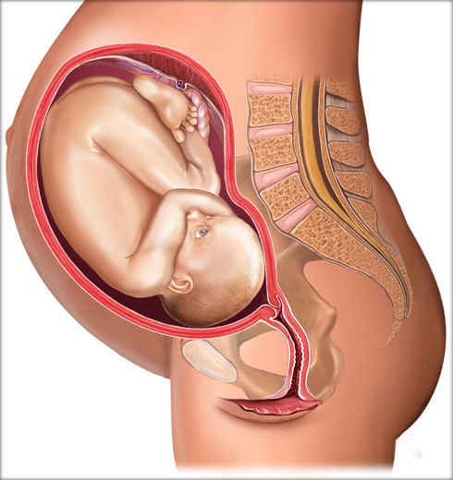
3) ПРОЦЕСС ВЫНАШИВАНИЯ ПЛОДА БЕРЕМЕННОСТЬ

Slide 19
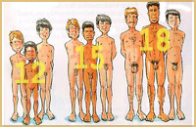
4) ПРОЦЕСС, КОТОРЫЙ ПРИВОДИТ К ВОЗМОЖНОСТИ ОТЦОВСТВА (МАТЕРИНСТВА) ПОЛОВОЕ СОЗРЕВАНИЕ

Slide 20
3. ПРАВИЛЬНО ОПРЕДЕЛИТЕ ПОСЛЕДОВАТЕЛЬНОСТЬ И НАПИШИТЕ ЧИСЛО, КОТОРОЕ ПОЛУЧИЛОСЬ (2 БАЛЛА)

Slide 22
4. РАССТАВЬТЕ В ПРАВИЛЬНОМ ПОРЯДКЕ КАРТИНКИ, КОТОРЫЕ ВИДИТЕ НА ДОСКЕ (2 БАЛЛА)

Slide 23
2, 4, 1, 6, 5, 3

Slide 24
5. РЕШИТЕ ТЕСТОВОЕ ЗАДАНИЕ (0,5 БАЛЛА ЗА КАЖДЫЙ ПРАВИЛЬНЫЙ ОТВЕТ)

Slide 25
6. ПРОСМОТРИТЕ ФРАМЕНТ ФИЛЬМА И ВЫПИШИТЕ ЭТАПЫ ПОСТЭМБРИОНАЛЬНОГО РАЗВИТИЯ, КОТОРЫЕ В НЕМ ПОКАЗАНЫ (2 БАЛЛА)

Slide 26
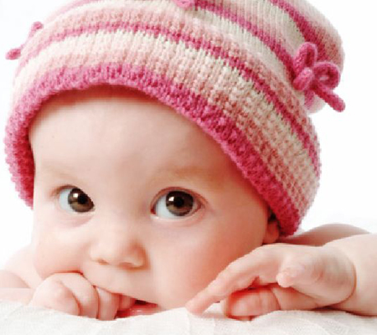
НОВОРОЖДЕННЫЙ
ГРУДНОЙ
ДЕТСТВО
ПОДРОСТКОВЫЙ
ЮНОШЕСТВО
ЗРЕЛОСТЬ
ПОЖИЛОЙ
СТАРОСТЬ

Slide 27
БОНУС- ЛОТО КТО БЫСТРЕЕ ВСЕХ СЛОЖИТ ПРАВИЛЬНО КАРТОЧКУ БИОЛОГИЧЕСКОГО ЛОТО, ТОТ ПОЛУЧИТ ДОПОЛНИТЕЛЬНЫЙ БОНУС-БАЛЛ!!!!

Slide 28
ПОДВЕДИТЕ ИТОГИ ЗАЧЕТНОЙ РАБОТЫ!
НЕСОМНЕННО, КАЖДЫЙ ИЗ ВАС ПОСТАРАЛСЯ
И ЗАРАБОТАЛ
ВЫСОКИЙ БАЛЛ!!

Slide 29
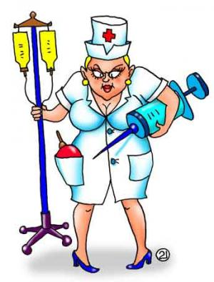
А ТЕПЕРЬ ПРЕДСТАВЬТЕ СЕБЯ ВРАЧАМИ, К КОТОРЫМ ЖЕНЩИНЫ ПРИШЛИ НА КОНСУЛЬТАЦИЮ И ПРОСЯТ ВАС ПОДОБРАТЬ ИМ ПОДХОДЯЩИЕ СРЕДСТВА КОНТРАЦЕПЦИИ

